Slide 1
Jamppa Maalla – Android-peli libGDX-frameworkilla
Mobile Project
Vesa-Tapani Vertainen / K5680

Slide 2
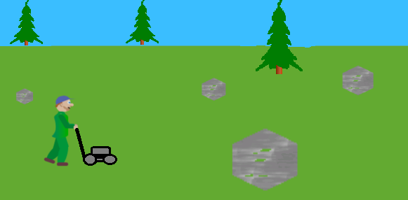

Notes:
How presentation will benefit audience: Adult learners are more interested in a subject if they know how or why it is important to them.
Presenter’s level of expertise in the subject: Briefly state your credentials in this area, or explain why participants should listen to you.

Slide 3
Sovelluskehyksen valinta
Unity
Aiempaa kokemusta on, mutta ei tunnu mielekkäältä tämäntyyppiselle 2D-pelille.
KiloBolt
Heikosti dokumentoitu (ja vanhahkoa?)
Defold
Käyttää Lua-kieltä, josta ei kokemusta...
GameSalad
Drag&Drop. Maksullinen, 17$/kk.
Phaser
HTML5/Javascript/TypeScript -pohjainen
Cocos2D
Jätetty pois vaihtoehdoista, koska käytetty toisen ryhmän mobiiliprojektissa.
AndEngine
Vaikuttaa lupaavalta, ja toimii Android Studion kanssa, mutta käyttöönotto vaikutti hieman mutkikkaammalta kuin libGDX:ssä.
LibGDX
Hyviä tutoriaaleja, helpohko käyttöönotto. Lupaavat ominaisuudet "Jamppa Maalla" -tyyppistä peliä varten, ja lokakuussa 2017 ilmestynyt päivitetty versio. Testikoodia kokeiltu Android 4.1.2 -laitteella. Valittu projektia varten.
Notes:
Lesson descriptions should be brief.

Slide 4
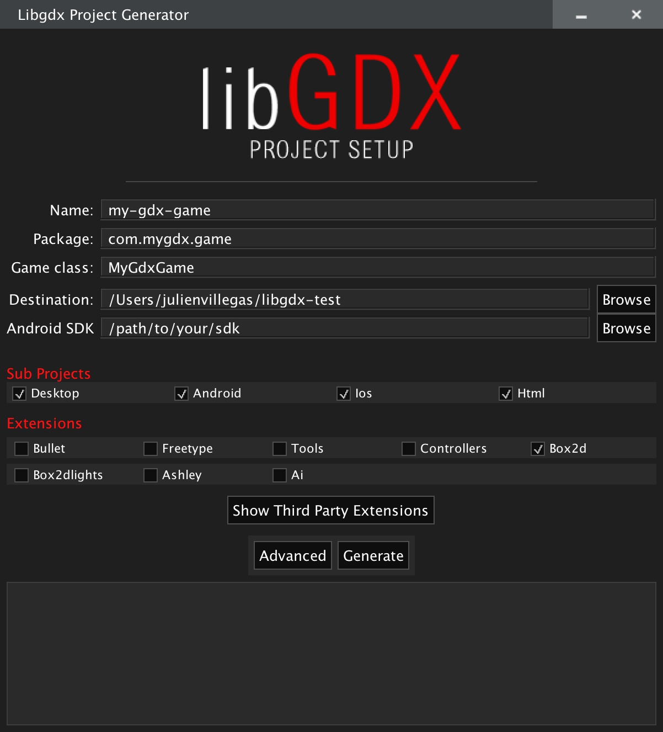
libGDX
LibGDX aloitukseen on ladattava
Java-ohjelma gdx-setup.jar
Ohjelma löytyy libGDX:n githubista :
github.com/libgdx/libgdx/wiki/
Project-Setup-Gradle
Notes:
Example objectives
At the end of this lesson, you will be able to:
Save files to the team Web server.
Move files to different locations on the team Web server.
Share files on the team Web server.

Slide 5
Extensions
Bullet: 3D Collision Detection and Rigid Body Dynamics Library.
FreeType Scalable font. Great to manipulate font size dynamically.(not HTML)
Tools Set of tools including: particle editor (2d/3d), bitmap font and image texture packers.
Controller Library to handle controllers (e.g.:XBox 360 controller).
Box2d: Box2D is a 2D physics library.
Box2dlights: 2D lighting framework that uses box2d for raycasting and OpenGL ES 2.0 for rendering.
Ashley:A tiny entity framework.
Ai: An artificial intelligence framework.
Lähde: https://github.com/libgdx/libgdx/wiki/Project-Setup-Gradle

Slide 6


Slide 7
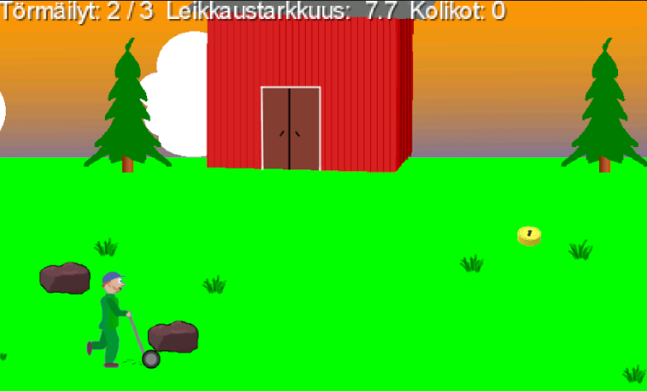

Slide 8
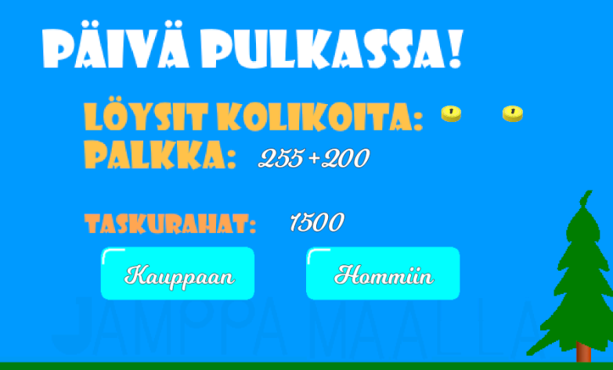

Slide 9
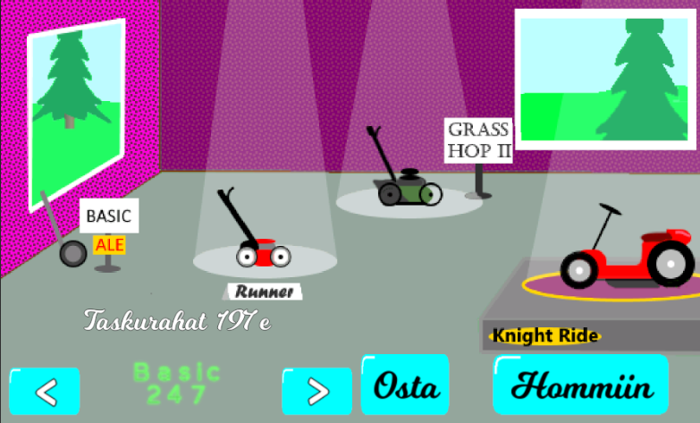

Slide 10
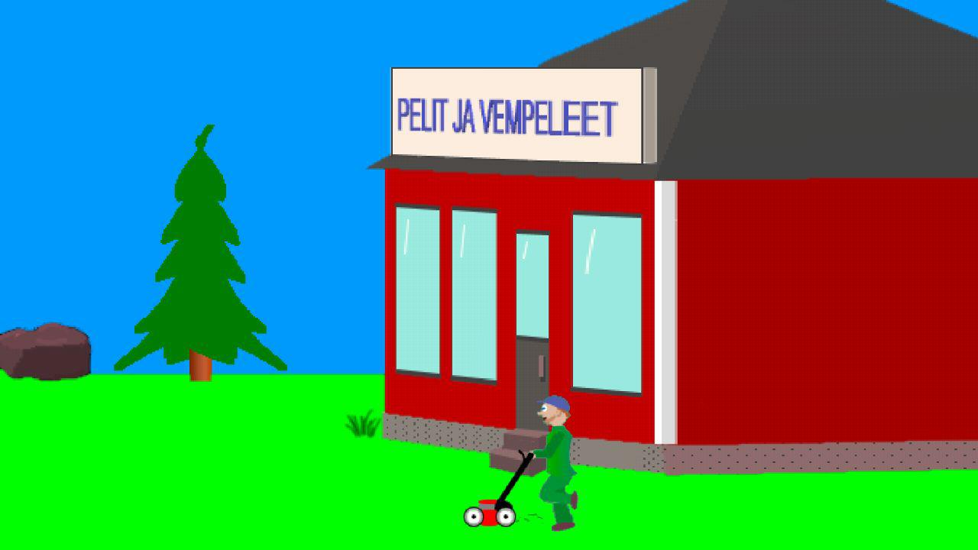

Slide 11
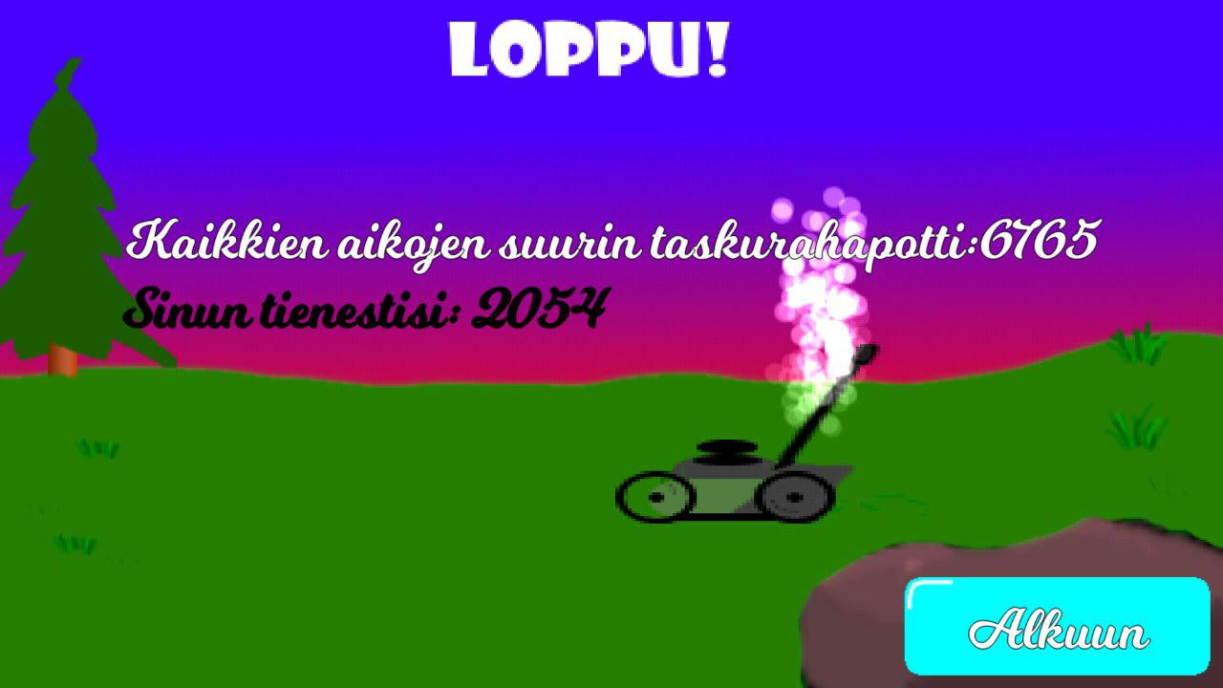

Slide 12
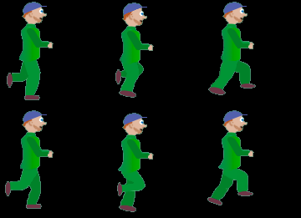
Animointi
jampanJuoksu = new Texture(Gdx.files.internal("jamppa_anim.png"));
`TextureRegion[][] tmp = TextureRegion.split(jampanJuoksu …`
`TextureRegion[] walkFrames = new TextureRegion[FRAME_COLS *
…
walkAnimation = new Animation<TextureRegion>(0.1f, walkFrames);
TextureRegion jamppaKuva = walkAnimation.getKeyFrame(stateTime, true);
public TextureRegion getJamppaKuva() {
`stateTime += Gdx.graphics.getDeltaTime(); `, true);`
`return jamppaKuva;`
`TextureRegion jamppaKuva = walkAnimation.getKeyFrame(stateTime
`}`

Slide 13
Törmäyksentunnistus: Rect.overlaps()
If (este.getEsteRect().overlaps(leikkuri.getleikkuriRect() { …
Esteiden liikutus Iterator-tyyppiseen ”esteet”-kokoelmaan
public void esteEsiin(int tyyp) {
Este este = new Este(tyyp);
esteet.add(este);
esteEsiinAika = TimeUtils.nanoTime();
if (este.getTyyppi() == "ruoho") nurmiPotentiaali +=1;
}

Slide 14
Preferenssit
Mm. ennätystulos laitetaan talteen sovelluskohtaisiin preferensseihin. Alustus:
private Preferences pref = Gdx.app.getPreferences("JamppaMaallaPrefs");
Tiedot haetaan "JamppaMaallaPrefs"-nimisestä preferenssistä:
enkat = pref.getInteger(”enkat");
Ja tallennetaan
pref.putInteger("enkka", taskurahat);
Tietojen muuttamisen jälkeen on vielä komennettava
pref.flush();

Slide 15
Renderöinti
game.batch.begin();
piirraObjektit(); // objektit ruutuun
game.font.draw(game.batch, "Törmäilyt: ");
game.batch.end();`
Tai ”näyttämö”:
stage = new Stage(vp);
Lisätään "näyttelijäksi" esimerkiksi otsikko:
rahatLabel = new Label("Taskurahat "+taskurahat+" e", JamppaMaalla.gameSkin,"default");
stage.addActor(rahatLabel); // lisätään "näyttämölle" "näyttelijä"
Render-funktiossa päivitetään näyttämö:
stage.act(); // updates all of the Actions connected to an Actor
stage.getBatch().begin();
stage.getBatch().draw(kaupassa, 0, 0, menoStage.getWidth(),menoStage.getHeight());
stage.getBatch().end();
stage.draw();

Slide 16
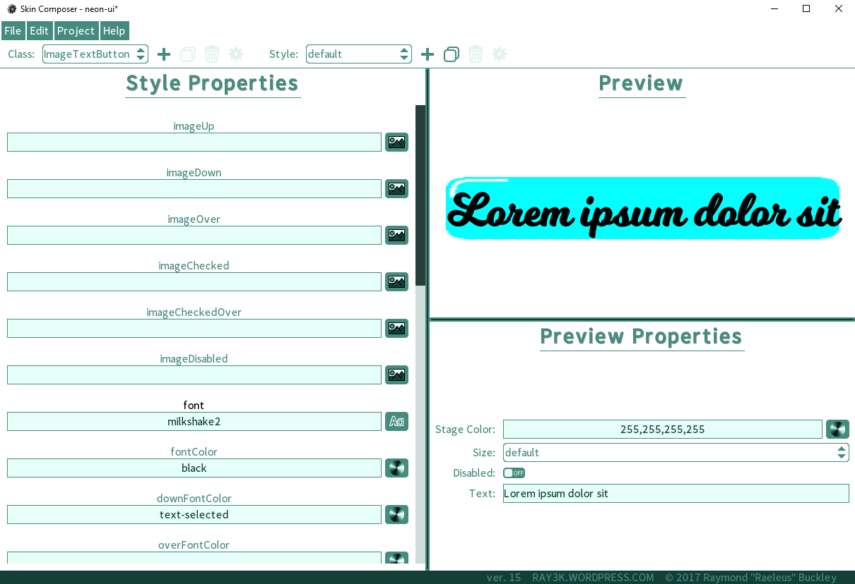

Slide 17
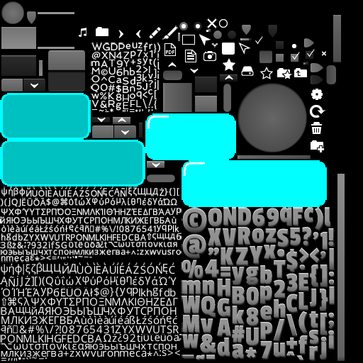

Slide 18
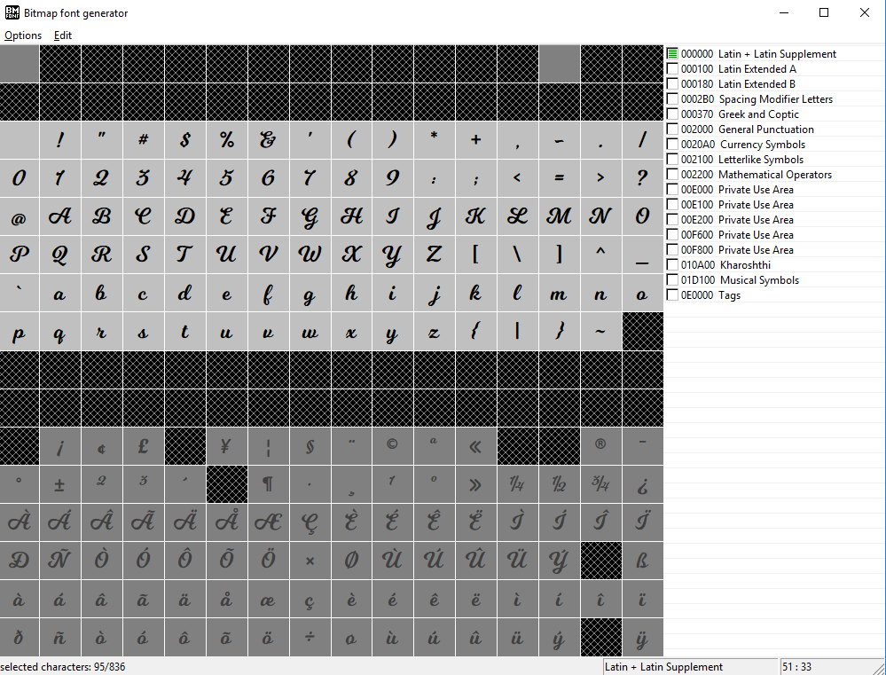

Slide 19
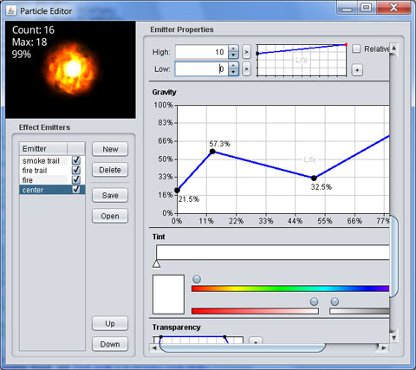
pe = new ParticleEffect();
pe.load(Gdx.files.internal("tuliefekti3.p"),Gdx.files.internal("")); pe.getEmitters().first().setPosition(Gdx.graphics.getWidth()/2,Gdx.graphics.getHeight()/2);
pe.start();

Slide 20
Äänet
loppuMusic = Gdx.audio.newMusic(Gdx.files.internal("sounds/musa.mp3"));
hitSound = Gdx.audio.newSound(Gdx.files.internal(”sounds/hit.wav”));
loppuMusic.setLooping(true);
loppuMusic.play();

Slide 21
https://github.com/K5680/JM
Valmis peli:
Documents -> JamppaMaalla.apk
Dokumentointi:
https://github.com/K5680/JM/wiki

